Slide 1
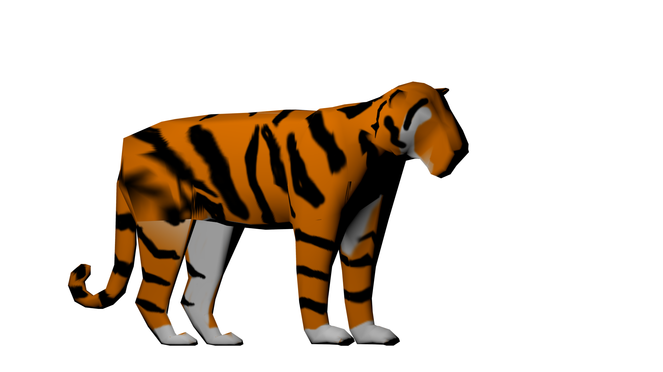
Rej
Par Alexis Valois-Adamowicz

Slide 2
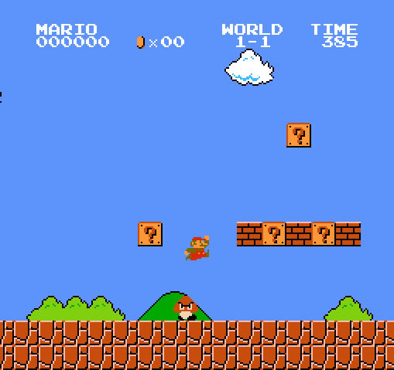
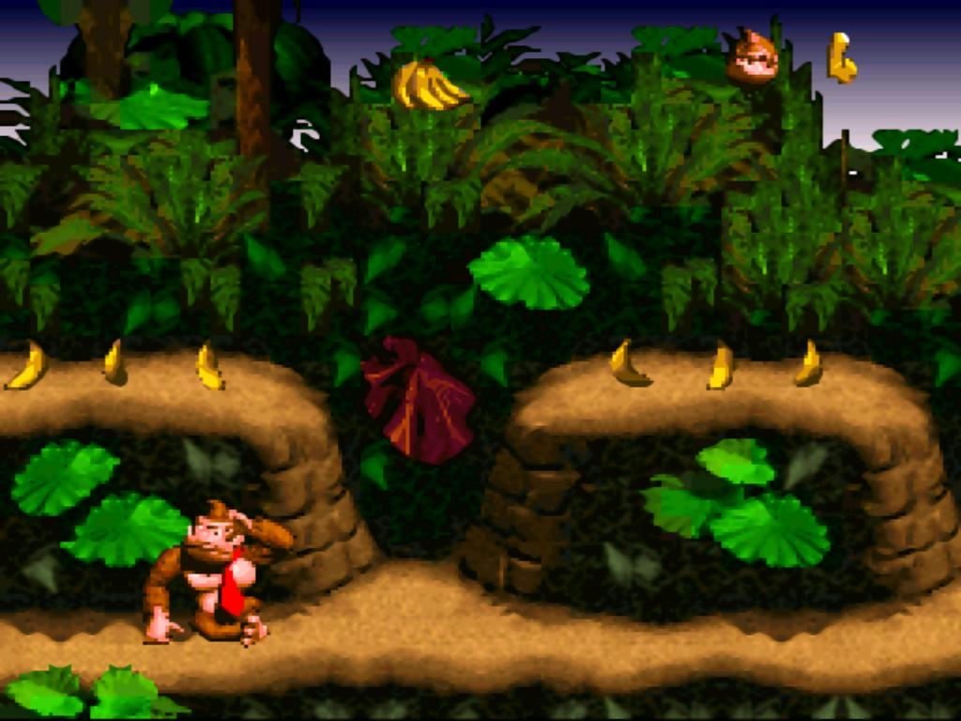
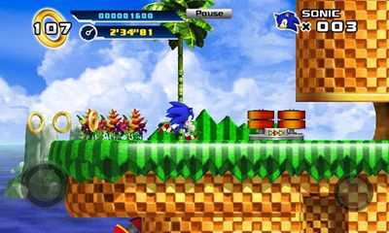
Style de jeu
Jeu de plateforme
Influences : Super Mario Bros, Donkey Kong Country, Sonic the Hedgehog

Slide 3
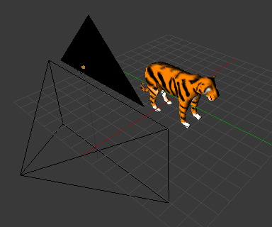
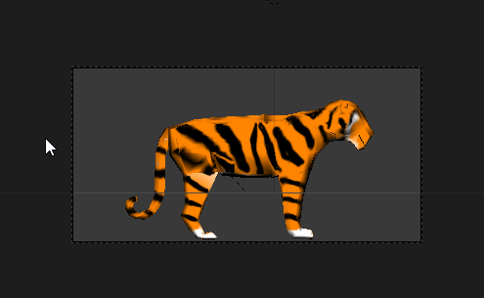
Projection 2D utilisée
Orthographique : caméra orthographique placée latéralement
Parallaxe : utilisation de 6 calques distincts, dont 2 défilent indépendamment

Slide 4
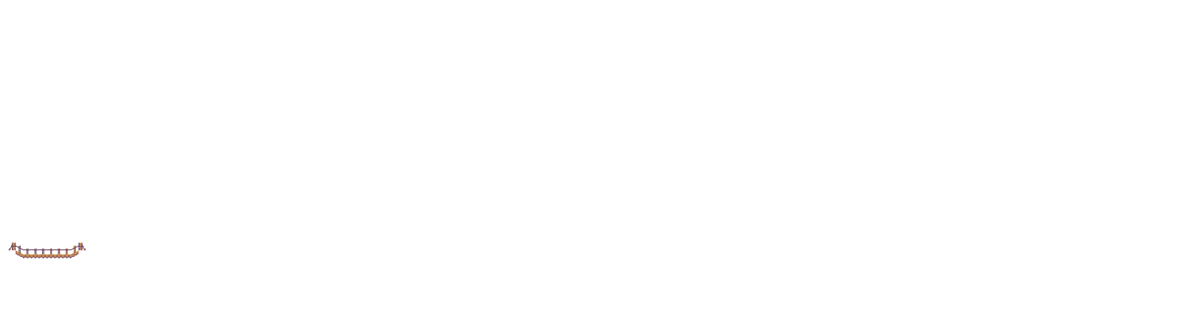
Avant-plan

Slide 5
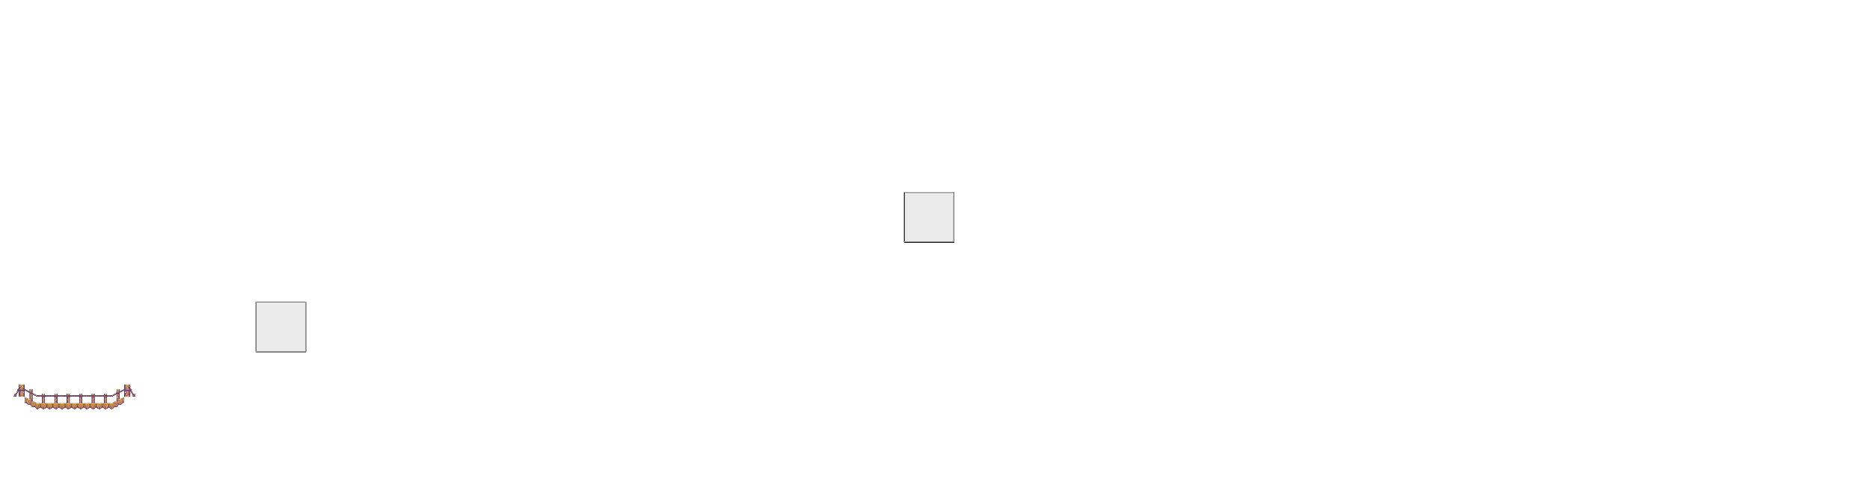
Objets (cafés)
*Rej est placé sur ce calque.

Slide 6
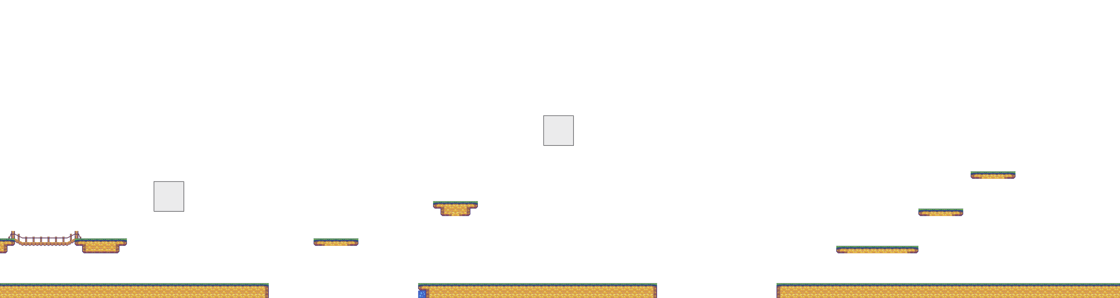
Sol

Slide 7
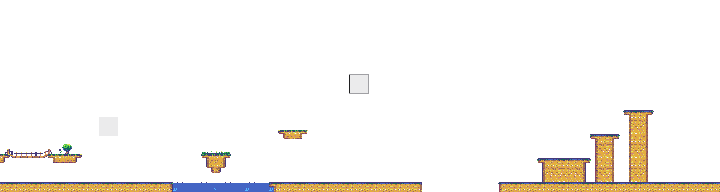
Arrière-plan

Slide 8

Parallaxe

Slide 9
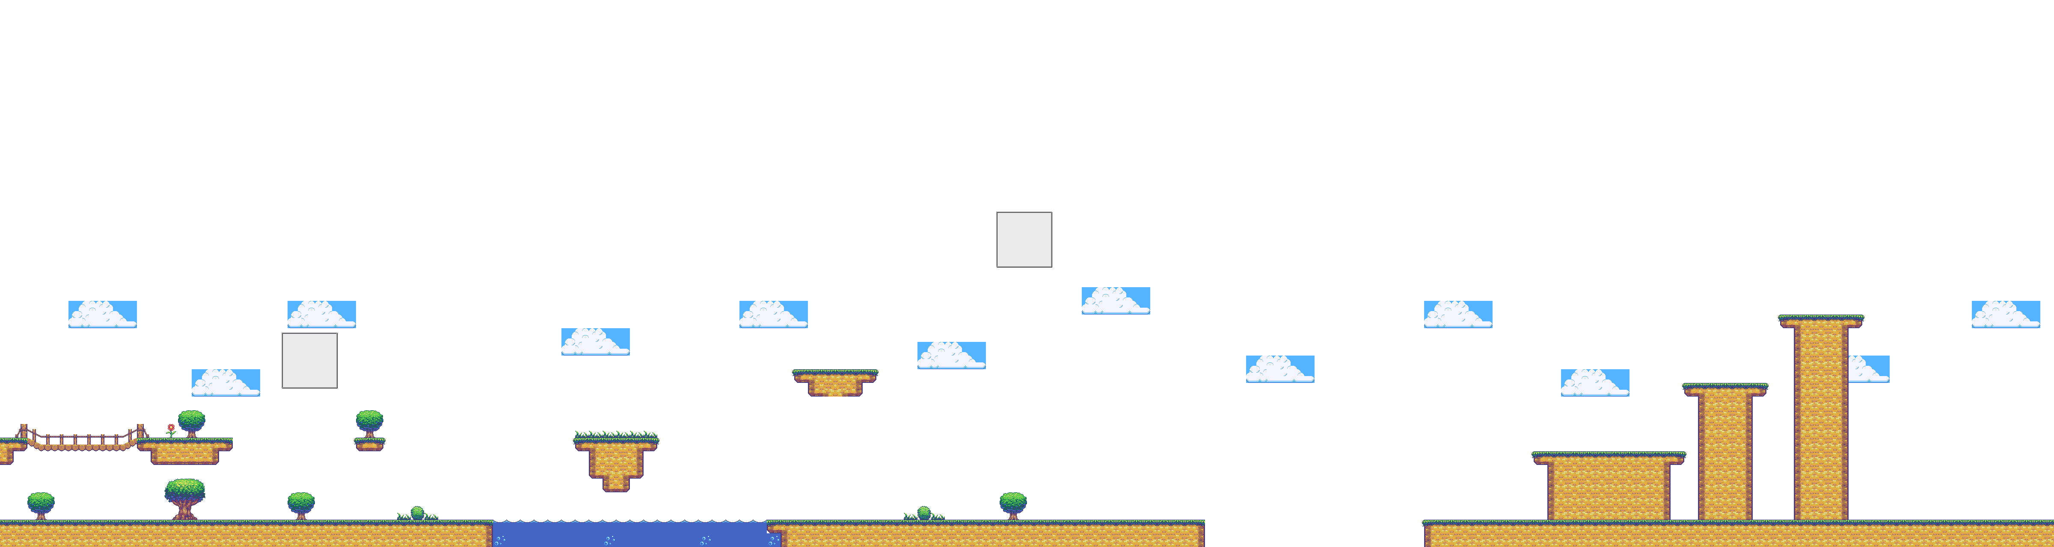
ciel

Slide 10
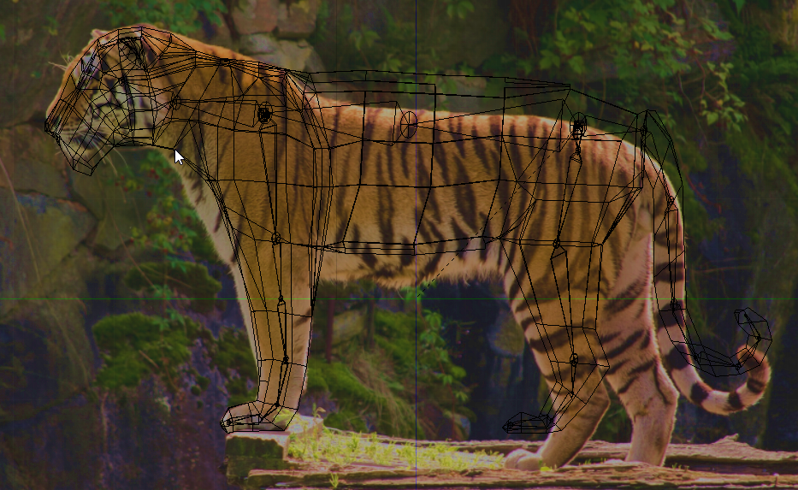
Technique de modélisation 3d : Rej
Utilisation d’une image calque
Calquage latéral
Début : cylindre pour faire une patte (arrière)
Suite d’extrusions : faces, arrêtes, sommets
Créations de faces avec 4 sommets
Matériel de base : couleur orange, modèle de Lambert, diffuse 1, spéculaire 0
Lumière : Hémi, énergie 2.3
Création d’une map UV + peinture sur le modèle
Insertion d’une armature pour les mouvements
Source : vidéo YouTube (utilisateur PigArt)

Slide 11
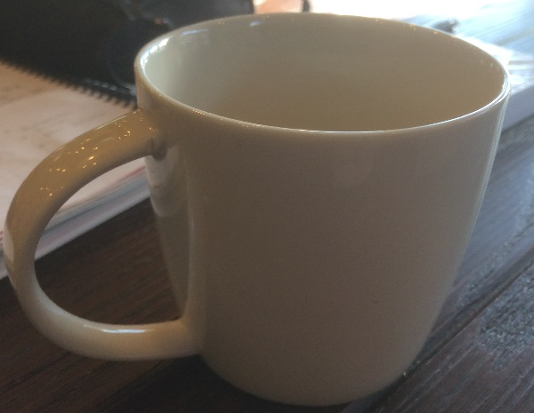
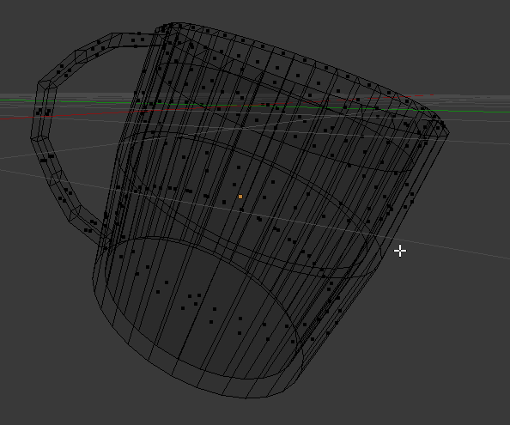
Technique de modélisation : tasse
Modèle : observation
Début : cylindre
Extrusion + mise à l’échelle pour l’épaisseur
Ajout d’arrêtes (révolution) pour l’élargissement central
Utilisation de l’outil « Knife » pour créer des faces de contrôle pour les extrusions de la poignée
Création d’une face pour lui assigner la couleur du café
Utilisation des « keyframe » et de la vue « dopesheet » pour l’animation
Matériaux
Poterie : Modèle de Phong, Diffuse 1, Spéculaire 1
Café : Modèle de Phong : Diffuse 0.8, spéculaire 0.5, effet « Distorted Noise »

Slide 12
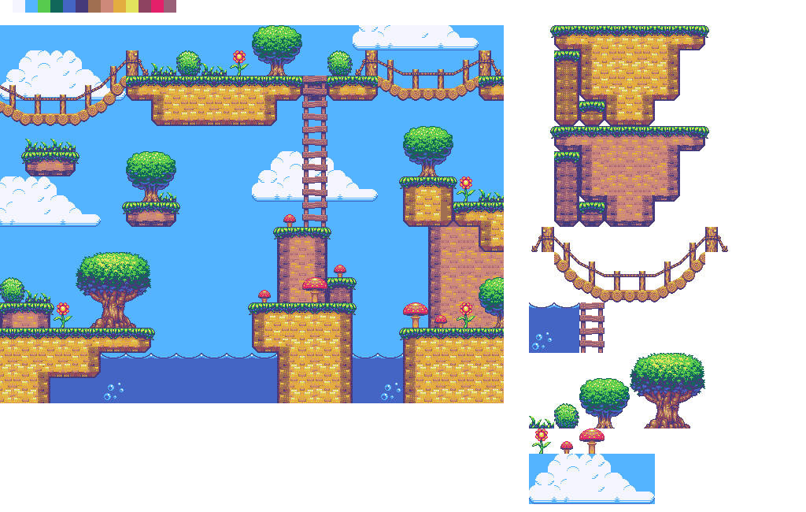
Utilisation de ressources libres
GenericPlateformer : éléments du décor
Source : http://opengameart.org/
Licence : Public Domain

Slide 13
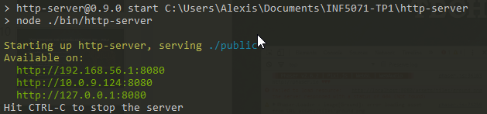
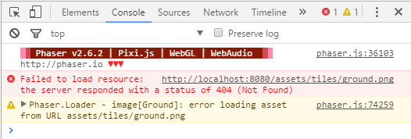
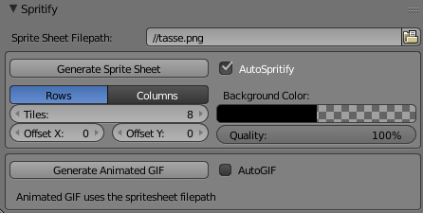
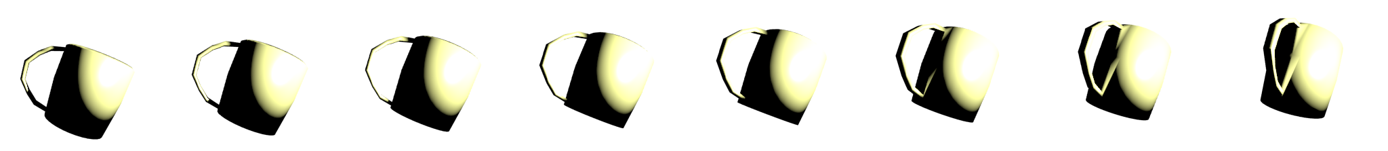
Technologies utilisées
Javascript
Phaser
Tiled
Node.JS
Sublime Text 3
Google Chrome DevTools
Git / SourceTree / GitHub
http-server (JavaScript)
Npm
Bower (underscore et phaser-state-transition-plugin)
Spritify

Slide 14
Organisation du travail
Un fichier blender par élément modélisé (tasse et Rej)
Une spritesheet par éléments animable contenant toutes les animations possibles
Une map Tiled exportée en JSON
Code source (Organisation selon tutoriel gamedevacademy.org)
Index.html : Chargement des dépendances JavaScript et appel du main.js
Main.js : Chargement de Phaser et définition des « Game State »
Boot.js : Configuration de la physique et des transitions d’états (Phaser Transition Plugin)
Preload.js : Chargement des images, spritesheet et map du niveau 1
MainMenu.js : Affichage du menu pour démarrer le niveau 1
Game.js : Logique du niveau 1
Index
Main
Boot
Preload
MainMenu
Game

Slide 15
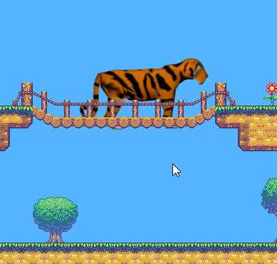
Points forts
Projection parallaxe bien réussie
Modèle de Rej respecte bien l’image calque
Effet d’avant-plan / arrière-plan
Fonctionnalité d’accélération des cafés
Réutilisation des images du spritesheet pour les mouvements vers la droite afin de produire ceux vers la gauche programmatiquement.

Slide 16
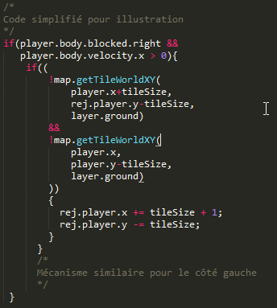
Points forts (suite)
Technique de « l’escalier » : ne pas bloquer le joueur s’il est en collision avec un palier qui monte légèrement.
Inspiration : emanueleferonato.com
getTileWorldXY : vérifie la présence d’une tuile sur un calque à une position donnée

Slide 17
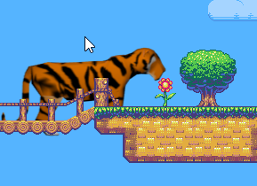
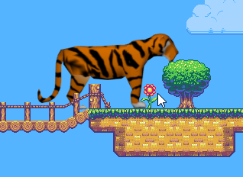
Illustration technique de « l’escalier »

Slide 18
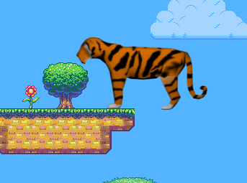
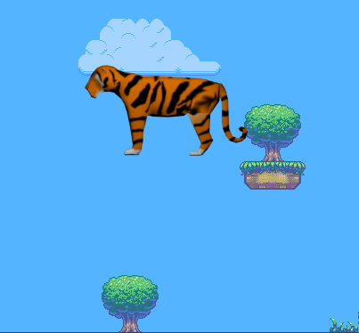
Points faibles
Général
Il n’y a pas de son ou de musique
Il n’y a pas de système de pointage ou d’énergie
Il n’y a pas d’ennemis
Niveau de difficulté assez faible
Programmation
Boîte de collision des objets pourrait être mieux adaptée
Modèle (Rej)
Pas d’yeux
Rayures pourraient être retravaillées (coutures)
Pas de système de particules pour créer un effet de fourrure
Animations (Rej)
Manque de réalisme / fluidité
Manque de types d’animation

Slide 19
Démo…

